Slide 1




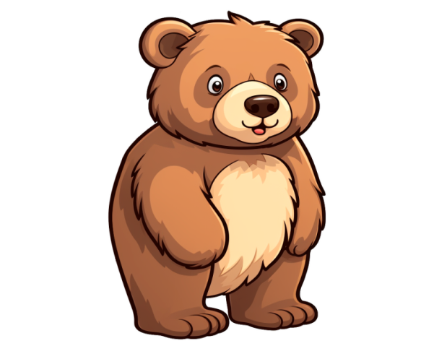




Asza
Yszy
Oszo
Uszu
Esze
Ysza

